Slide 1
SOCIETA’ DI MASSA
ED INNOVAZIONI TECNOLOGICHE
La società di massa sviluppatasi negli ultimi anni dell’800, la contemporanea corrente letteraria realista basata sul positivismo ed i due movimenti derivati che erano il naturalismo ed il verismo. Il maggior esponente del verismo Giovanni Verga vissuto durante gli anni della Seconda Rivoluzione Industriale, che portò numerose innovazioni tecnologiche.
Marco Pulvirenti 5C

Slide 2
SOCIETA’
DI MASSA
POSITIVISMO
REALISMO
SECONDA RIVOLUZIONE INDUSTRIALE
NATURALISMO
VERISMO
GIOVANNI
VERGA
FRIGORIFERO
SISTEMA BINARIO
MOTORE A VAPORE
MOTORE
ENDOTERMICO
SISTEMA
ACQUISIZIONE
DATI
PERSONAL
COMPUTER
PORTE
LOGICHE
TURBINE
A GAS

Slide 3

SOCIETA’ DI MASSA
Nascita della società di massa; masse e relazioni sociali.
Sviluppo industriale (fordismo, taylorismo).
Nuovi ceti sociali (classe operaia, impiegati pubblici).
Suffragio universale e
rivendicazione femminile.
Istruzione ed eserciti di massa.
Partiti socialisti e la
Seconda Internazionale.

Slide 4
POSITIVISMO
Positivismo
Romanticismo
(Ragione base
del progresso)
Illuminismo
(Fiducia nella scienza)
Diffusione e fondamenta del positivismo.
Esaltazione del progresso scientifico.
Affinità e differenze con illuminismo e romanticismo.
Positivismo sociale e positivismo evoluzionista.
Contesto storico-sociale.
Eredità del positivismo:
Realismo, naturalismo, verismo.
Positivismo
Realismo
Naturalismo
(Francia)
Verismo
(Italia)

Slide 5
REALISMO
Realismo
Naturalismo
Verismo
Positivismo
Realismo come corrente letteraria positivista.
Radice aristotelica del Realismo.
Esigenze narrative (realtà quotidiana, personaggi).
CORRENTI DERIVATE: NATURALISMO E VERISMO
Nascita e diffusione del naturalismo e del verismo.
Fondamenti teorici del naturalismo e maggiori esponenti.
Émile Zola e romanzo sperimentale.
Tecniche narrative veriste e maggiori esponenti.
Analogie e differenze tra le due correnti letterarie.

Slide 6
GIOVANNI VERGA
Catania
Firenze
Milano
Catania
VITA E PENSIERO
Formazione culturale di Verga.
Vita e carriera letteraria.
Tecnica narrativa.
Darwinismo sociale.
OPERE
Romanzi.
Novelle.
Romanzi
Amore e patria (1857)
Novelle
Nedda (1874)
Eva (1857)
I Malavoglia (1882)
Mastro-don
Gesualdo (1889)
Primavera (1877)
Rosso Malpelo (1878)
Vita dei campi (1880)
La roba (1880)
Libertà (1882)
Novelle rusticane (1883)
Vagabondaggio (1887)
Per le vie (1883)

Slide 7
SECONDA RIVOLUZIONE INDUSTRIALE
Cause e sviluppi della seconda rivoluzione industriale.
Innovazioni tecnologiche principali: INNOVAZIONI TECNOLOGICHE
Medicina, trasporti, comunicazioni.
Sviluppo demografico.
Effetti socio-economici:
  Trasmigrazioni continentali.
  Mutamento del rapporto agricoltura-industria.
Frigorifero
Motore
a vapore
Sistema
Binario
Motore
Endotermico
Porte
Logiche
Turbine
a gas
Personal
Computer

Slide 8
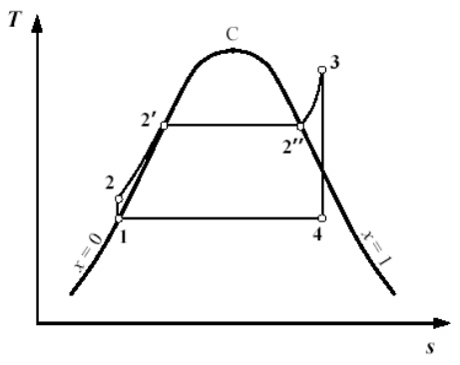
MOTORE A VAPORE
Primi prototipi e ruolo nella rivoluzione industriale.
Funzionamento e descrizione del motore.
Ciclo Rankine e dismissione del motore.
MOTORE ENDOTERMICO
Storia del motore e principi di funzionamento.
Classificazione dei vari tipi:
  Motori volumetrici (rotativi, alternativi comandati o spontanei).
  Motori continui (turbine a gas, motore a reazione).
Ciclo Rankine a
vapore surriscaldato
Classificazione dei motori alternativi in base al frazionamento del ciclo.
Vantaggi rispetto al motore a vapore.

Slide 9
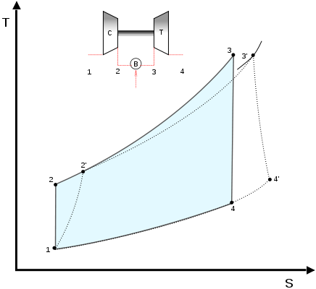
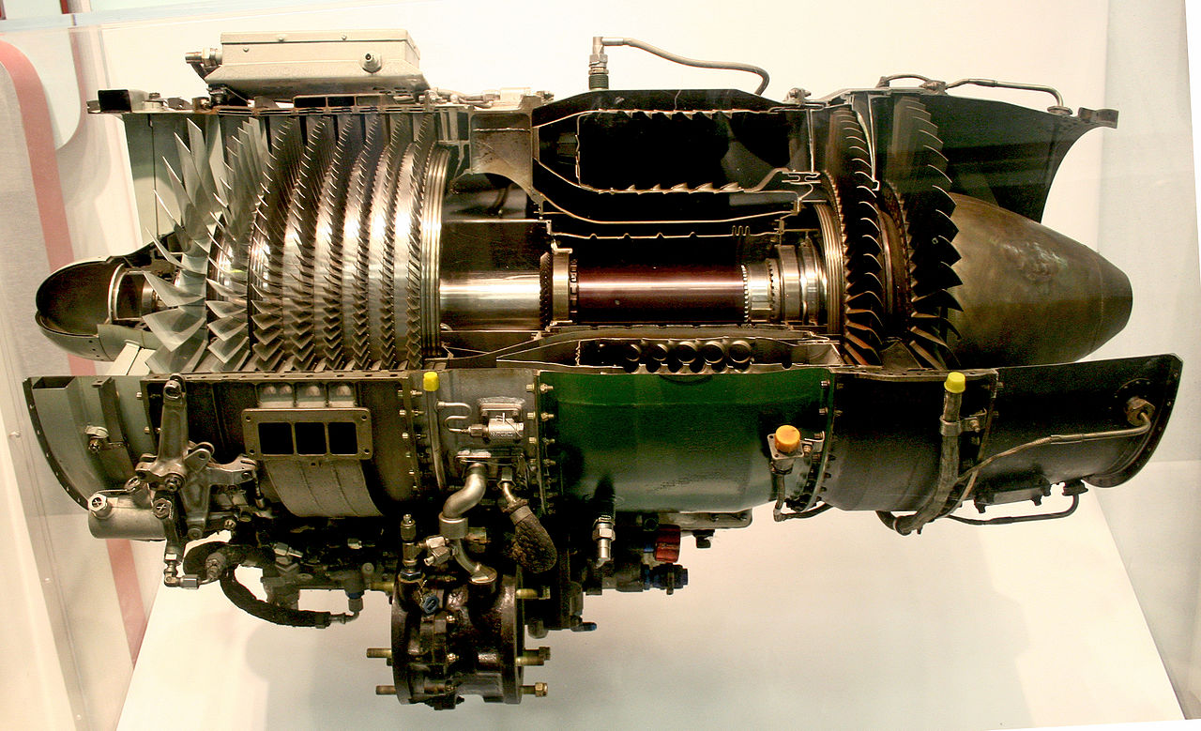
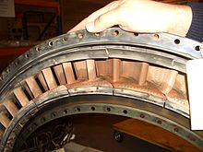
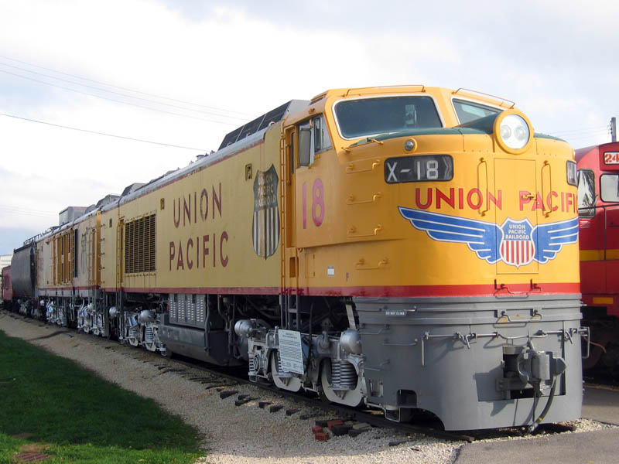
TURBINE A GAS
Costituzione e funzionamento del gruppo turbogas.
Principali utilizzi (Generatori, veicoli).
Ciclo di riferimento e ciclo reale.
Metodi per aumentare il rendimento.
Impianti in circuito aperto e chiuso.
General Electric J85
Primo stadio statorico
Locomotore a turbogas

Slide 10
SISTEMA BINARIO
Prima invenzione di Juan Caramel.
Riscoperta del sistema nella rivoluzione industriale.
Rappresentazione numerica.
Operazioni aritmetiche:
  Somma.
  Sottrazione.
  Moltiplicazione.
  Divisione.
SOTTRAZIONE
D = Q × d + R
D = dividendo;
d = divisore;
Q = quoziente;
R = resto.
SOMMA
DIVISIONE
MOLTIPLICAZIONE
0 + 0 = 0
1 + 0 = 1
1 + 1 = 0 con riporto di 1 alla colonna verso sinistra
0 – 0 = 0
0 – 1 = 1 con prestito di 1 dalla colonna a sinistra
1 – 0 = 1
1 – 1 = 0
0 × 0 = 0
0 × 1= 0
1 × 0 = 0
1 × 1 = 1
0 + 1 = 1

Slide 11
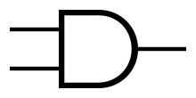
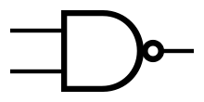
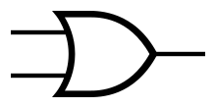
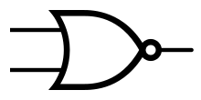
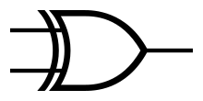

PORTE LOGICHE
Principi di funzionamento. PORTE LOGICHE
Classificazione delle porte logiche:
  BUFFER, NOT, AND, NAND,
  OR, NOR, XOR, XNOR.
Tabella della verità.
AND
INPUT |  | OUTPUT
A | B | A × B
0 | 0 | 0
0 | 1 | 0
1 | 0 | 0
1 | 1 | 1
NAND
INPUT |  | OUTPUT
A | B | A × B
0 | 0 | 1
0 | 1 | 1
1 | 0 | 1
1 | 1 | 0
OR
INPUT |  | OUTPUT
A | B | A + B
0 | 0 | 0
0 | 1 | 1
1 | 0 | 1
1 | 1 | 1
NOR
INPUT |  | OUTPUT
A | B | A + B
0 | 0 | 1
0 | 1 | 0
1 | 0 | 0
1 | 1 | 0
XOR
INPUT |  | OUTPUT
A | B | o A o B
0 | 0 | 0
0 | 1 | 1
1 | 0 | 1
1 | 1 | 0
XNOR
INPUT |  | OUTPUT
A | B | o A o B
0 | 0 | 1
0 | 1 | 0
1 | 0 | 0
1 | 1 | 1

Slide 12
THE COMPUTER
Stationary
Workstation
Portable
Laptop
Desktop computer
Gaming computer
Single unit
Nettop
Home theater PC
Netbook
Tablet
Ultra-mobile PC
Pocket PC
History and market sales.
Working principles.
Hardware:
  Input, Output.
Software.
Computer types:
  Stationary.
  Portable.
Hardware
Computer
case
Power
Supply unit
Processor
Motherboard
Main memory
Hard disk
Virtual
display unit
Video card
Keyboard
Mouse

Slide 13
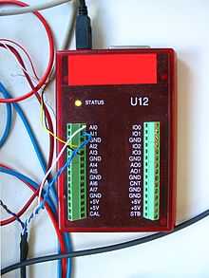
SISTEMA ACQUISIZIONE DATI
Ruolo del computer nel sistema di acquisizione dati.
Funzionamento del sistema.
Struttura generale.
Componenti principali:
  Analog Multiplexer.
  Sample and hold.
  Analog-Digital converter.
  Computer.
  Digital-Analog converter.
AMUX
S/H
ADC
PC
DAC
Analog-Digital
Converter

Slide 14
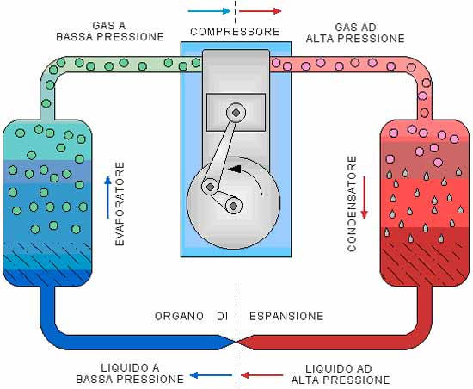
FRIGORIFERO
Primi frigoriferi della rivoluzione industriale.
Componenti: Ciclo Frigorifero
  Evaporatore.
  Compressore.
  Condensatore.
  Valvola di laminazione.
Ciclo frigorifero.

